Slide 1
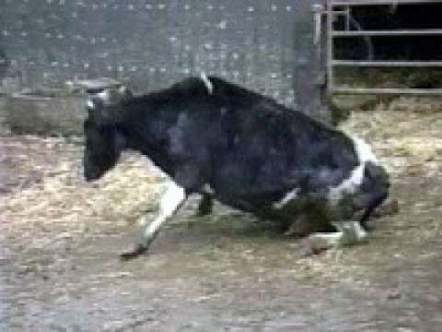
Возбудитель эмфизематозного карбункула крупного рогатого скота (эмкара)
Clostridium chauvoei

Slide 2
Общая характеристика
Эмфизематозный карбункул - анаэробная остро протекающая неконтагиозная токсико-инфекционная болезнь крупного рогатого скота и буйволов, реже овец и лосей, характеризующаяся появлением быстро увеличивающихся, крепитирующих при надавливании отеков в мускулатуре различных частей тела, общими явлениями, свойственными инфекционным болезням, интоксикацией и быстрой гибелью животных.

Slide 3
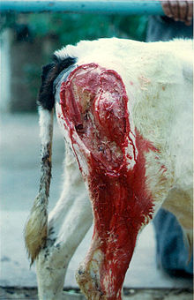

Slide 4
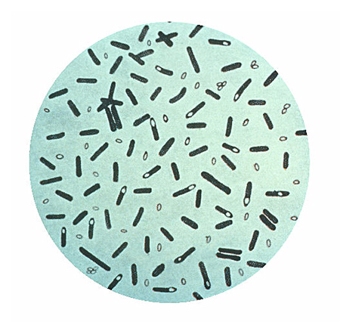
Морфологические свойства:
Возбудитель – это толстая с закругленными краями палочка, расположена по одиночке или парами. Длина ее 2-8 мкм, толщина 0,5-1 мкм. Палочка подвижна, капсул не образует. Споры образуются в организме, трупе, во внешней среде. Они имеют овальную форму, располагаются на одном из концов клетки или ближе к центру. В этих случаях палочки приобретают форму лимона, груши или теннисной ракетки (клостридиальные формы).
Молодые культуры окрашиваются по Граму положительно,
старые - отрицательно.

Slide 5
Культуральные свойства:
Возбудитель - облигатный (т. е. обязательный) анаэроб, его культивируют на специальных средах с добавлением крови или ее сыворотки, кусочков печени, мозга или мышц. Наиболее часто используют мясо-пептонный печеночный бульон (МППБ), среду Китта-Тароцци, на которой он образует муть и газ, а также агрессины и гемолизины. Агрессины угнетают фагоцитоз, а гемолизин лизирует эритроциты барана и крупного рогатого скота. Старые культуры издают запах прогорклого масла.

Slide 6
Кроме этого среда Мартена, полужидкий агар, глюкозо-кровяной агар (среда Цейсслера), глюкозный агар с 10-12% бычьей сыворотки. Растет при температуре 36-38°С, рН 7,2-7,6. Через 24-48 часов на среде Цейсслера вырастают круглые в виде перламутровой пуговицы или в форме виноградного листа плоские с ровными краями и приподнятым центром колонии, окруженные зоной гемолиза.

Slide 7
Биохимические свойства
Синтезирует протеазу, которая медленно разжижает желатин, коагулирует молоко на 3-6 сутки роста, индол не образует, продуцирует сероводород, нитраты в нитриты не редуцирует. Ферменты каталазу и лецитиназу не вырабатывает. Расщепляет с образованием кислоты и газа глюкозу, сахарозу, лактозу, мальтозу, галактозу, левулезу, не разлагает маннит, салицин, глицерин, дульцит, инулин.

Slide 8
Токсинообразование
Возбудитель синтезирует экзотоксин в организме и при выращивании в жидких питательных средах. В составе токсина обнаруживают гемолитический и некротизирующий компоненты. Возбудитель обладает ферментами патогенности: дезоксирибонуклеаза, гиалуронидаза; токсическим компонентом – дельта-кислородолабильный гемолизин. Токсин при обработке формалином переводится в анатоксин.

Slide 9
Антигенная структура
У возбудителя выделены термостабильный О-антиген, термолабильный жгутиковый Н-антиген. Они являются общими для всех штаммов.

Slide 10
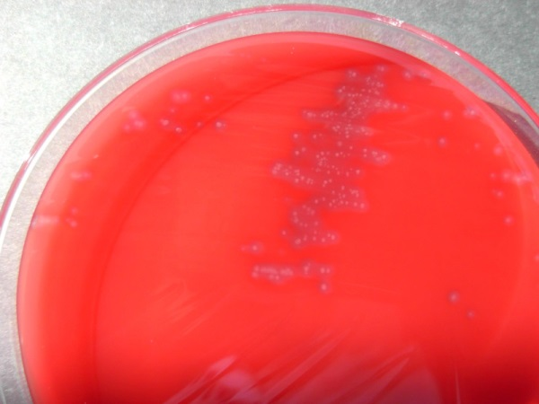

Slide 11
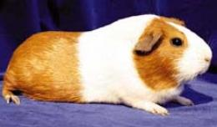
Из лабораторных животных восприимчива только морская свинка.

Slide 12
Устойчивость:
В высушенных мышцах споры остаются жизнеспособными в течение многих лет, более 6 месяцев сохраняются в загнивающем материале, а на дне водоемов - до 10 лет. В почве споры сохраняют жизнеспособность до 20-25 лет, в мясе выдерживают двухчасовое кипячение. Устойчив возбудитель и к дезсредствам. Для дезинфекции при ЭМКАРе используют 10%-й раствор гидроксида натрия, раствор хлорной извести, содержащий 5 % активного хлора, 4%-й раствор формальдегида.
Прямые солнечные лучи убивают их через 24 часа.

Slide 13
На споры губительно действуют: 3% р-р формалина в течение 10-15 минут, 6% р-р гидроокиси натрия – через 6-7 суток, в 12% р-ре через 24 часа, в 25% р-ре через 14 часов, в 25% р-ре через 14 часов, при подогревании до 40°С через 50 минут.

Slide 14
Патогенность
В естественных условиях болеют крс, овцы. Редко болеют козы, буйволы, олени, лоси. Наиболее восприимчив молодняк крс в возрасте от 3 месяцев до 4 лет. Лошади, ослы, собаки, кошки и человек невосприимчивы. Очень редко свиньи.

Slide 15
Диагностика
Диагноз ставится на основании:
1. Эпизоотологических данных: видовая (восприимчивы парнокопытные) и возрастная (заболевают животные в возрасте от 3 месяцев до 4 лет) восприимчивость; летняя сезонность; стационарность, энзоотичность и высокая летальность.
2. Клинические признаки: образуются крепитирующие отеки на участках тела, богатых мускулатурой, и 100 % гибелью животных.
3. Патологоанатомический метод: используется редко, так как трупы животных, павших от ЭМКАРа, полностью вскрывать не рекомендуется.

Slide 16
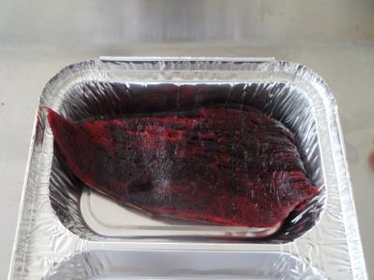
Лабораторные исследования. В лабораторию направляют кусочки пораженных мышц, экссудат из крепитирующего отека. При этом стерильными инструментами вскрывают кожу, после чего их меняют. Пораженный участок разрезают в глубину и из средней части мышцы отбирают кусочки пораженной ткани размером 3x3x3 см. В случае вскрытия трупа берут также кусочки печени и селезенки, кровь сердца. Материал для лабораторного исследования отбирают не позднее чем через 4 ч с момента гибели животного. В жаркое время года патологический материал консервируют 30%-м стерильным водным раствором глицерина. Исследование на эмфизематозный карбункул включает микроскопию мазков из патологического материала, посевы на питательные среды и заражение лабораторных животных.

Slide 17
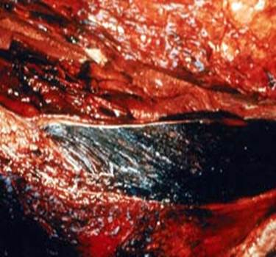
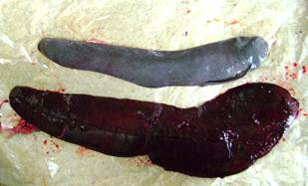
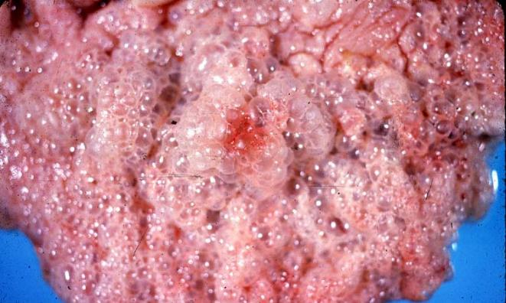

Slide 18
Дифференциальная диагностика
ЭМКАР следует дифференцировать от:
Сибирской язвы. При сибирской язве кровь не свертывается, отеки наблюдаются реже, и если они имеются, то не крепитируют. Возбудитель сибирской язвы - характерная споровая палочка, образующая в организме животных капсулу, возбудитель же ЭМКАРа - строгий анаэроб, образует клостридиальные формы и споры в организме, капсул не имеет.
Злокачественного отека. Злокачественный отек возникает после отелов в результате тяжелых родов, задержания последа, воспаления матки, после аборта. Общие симптомы те же, что и при ЭМКАРе. Окончательный вопрос о диагнозе решает бактериологическое исследование материала (кусочки пораженных мышц, кровь, отечная жидкость) и опыт на морской свинке. С целью дифференциальной диагностики заражают суспензией из патматериала морских свинок и кроликов. Морские свинки погибают через 18-48 ч при наличии в материале возбудителя ЭМКАРа, а кролики - при наличии возбудителя злокачественного отека.

Slide 19
Профилактика:
Для активной профилактики используются:
1. концентрированная гидроокисьалюминиевая формолвакцина против эмфизематозного карбункула крупного рогатого скота и овец. Иммунитет наступает через 14 дней и продолжается до 6 месяцев. Не рекомендуется применять вакцину животным после кастрации и спиливания рогов, а также в течение 7-10 дней после отела и последнего месяца стельности (суягности);
2. Живая вакцина против ЭМКАРа крупного рогатого скота из штамма 2/14.
3. вакцина ассоциированная живая (жидкая) против сибирской язвы и ЭМКАРа крупного рогатого скота;
4. вакцина против эмфизематозного карбункула и лептоспироза крупного рогатого скота.

Slide 20
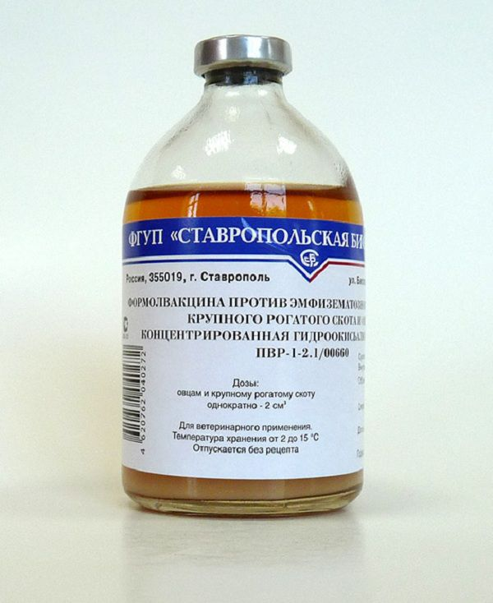
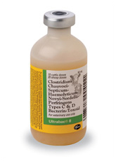

Slide 21
